Slide 1



Slide 2
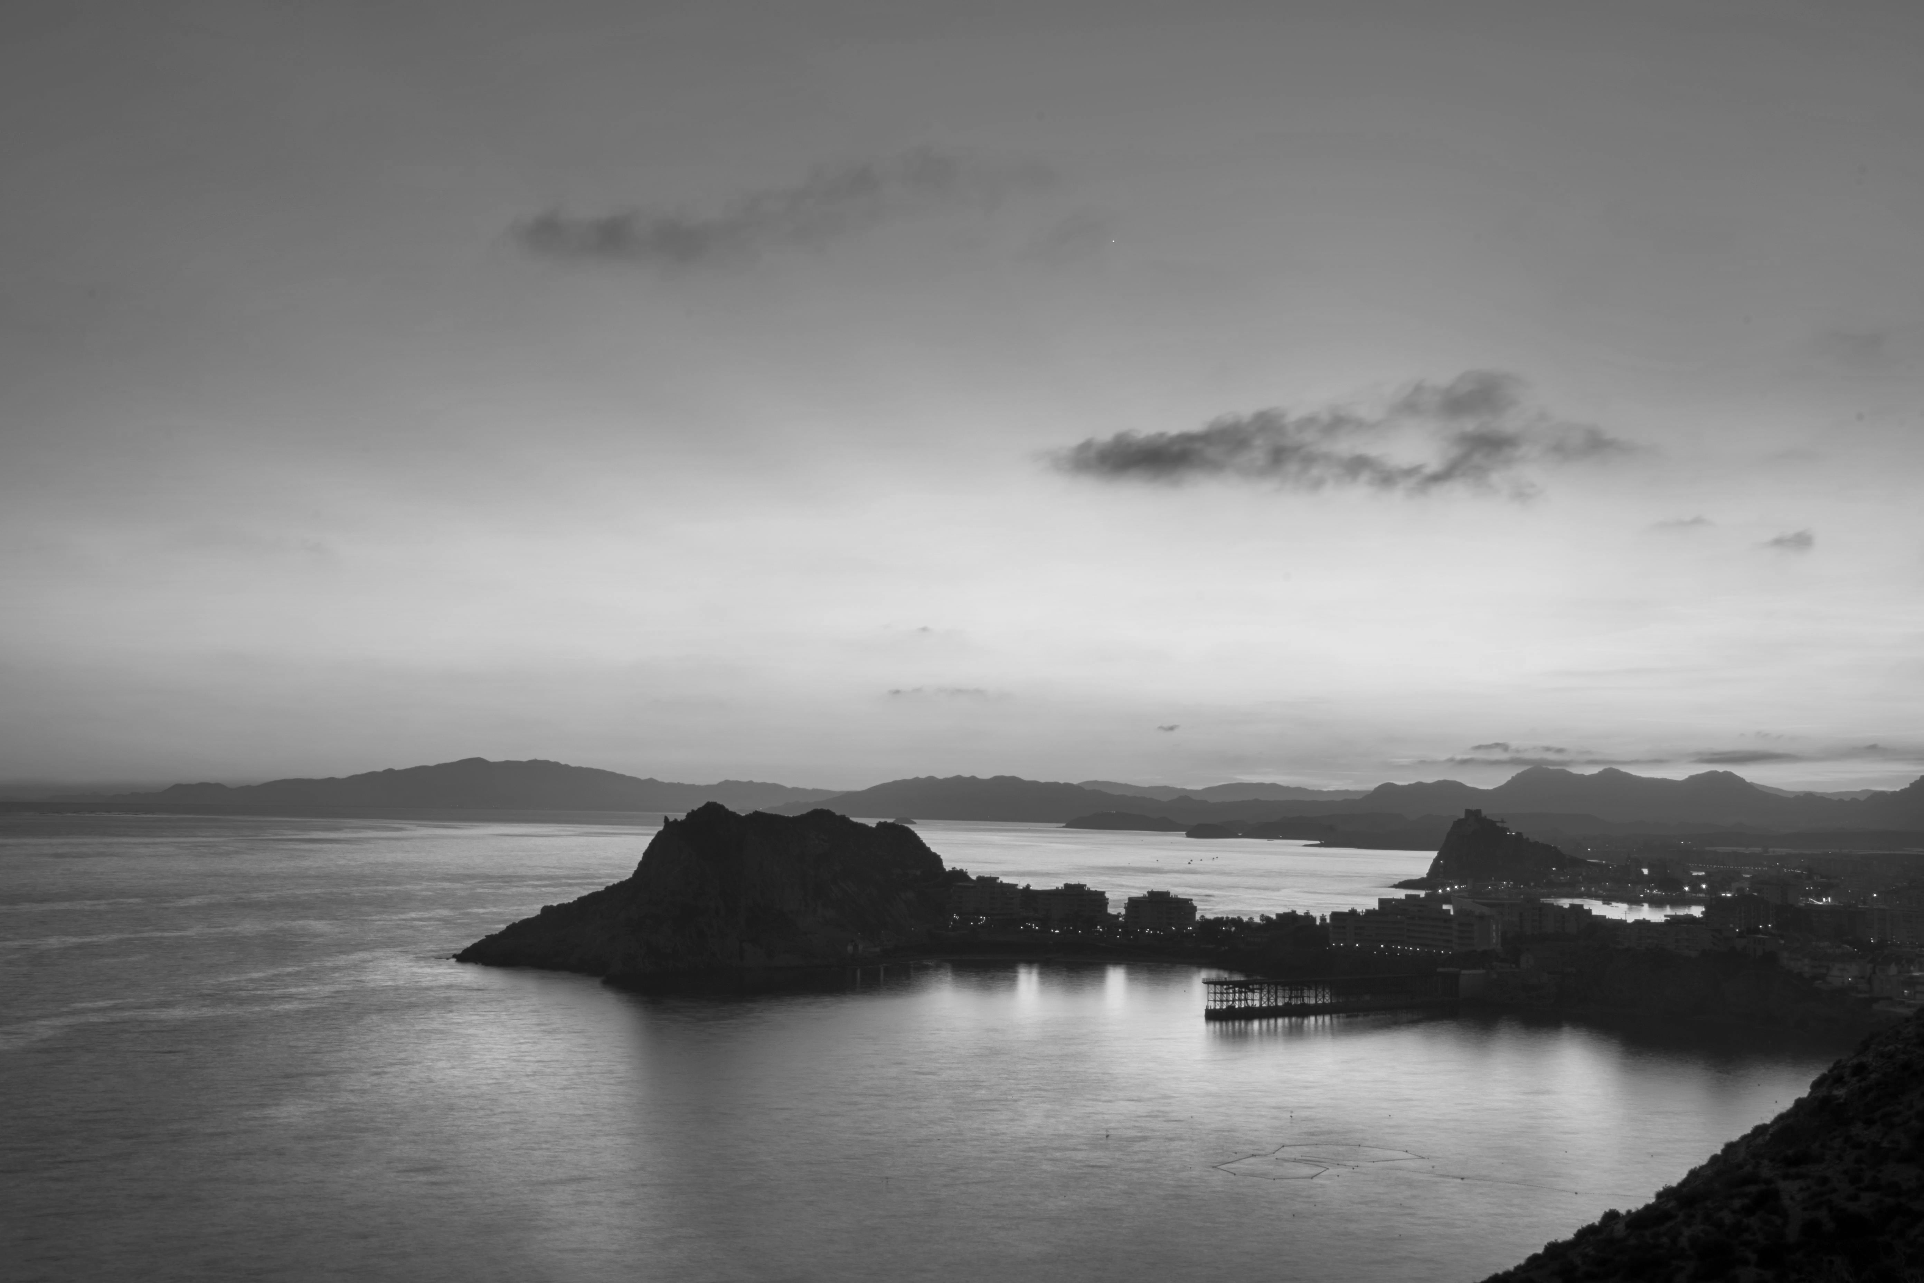

VISITANTES GAM
Septiembre 2025

Slide 3
OBJETIVO GENERAL
Determinar si las proyecciones internas de visitantes (sep-2025 → dic-2027) son consistentes con un modelo de series temporales robusto.

Slide 4
Visitantes gam
Estimaciones mensuales internas GAM
VARIACIÓN
VISITANTES GAM
Fuente: Estimaciones mensuales realizadas por el equipo interno del GAM

Slide 5

Metodología

Slide 6
MODELO (SARIMA)
Modelo:
SARIMA (p,d,q)(P,D,Q)_s con s=12 (estacionalidad mensual).
Captura tendencia y componente estacional explícitamente.
Calibración
Entrenamiento con ene-2022 → ago-2025 (serie imputada en ene–abr 2023).
Selección de órdenes basada en diagnósticos ACF/PACF y criterios de información (AIC/BIC).
Validación interna: residuos sin autocorrelación relevante; varianza estable.

Slide 7
PROYECCIONES Y COMPARACIÓN
Estimaciones internas vs estimaciones Ideas Frescas- visitantes GAM
VISITANTES GAM
ESTIMACIONES IDEAS FRESCA
Fuente: Estimaciones realizadas por Ideas Frescas.

Slide 8
Proyección y comparación
Fecha | Proyecciones Ideas Frescas | Proyecciones GAM | Diferencia abs. | Diferencia %
sep-25 | 35,123 | 34,471 | 652 | 1.9%
oct-25 | 32,891 | 32,263 | 628 | 1.9%
nov-25 | 38,456 | 37,575 | 881 | 2.3%
dic-25 | 55,987 | 54,967 | 1,020 | 1.8%
ene-26 | 29,145 | 28,473 | 672 | 2.3%
feb-26 | 24,876 | 24,188 | 688 | 2.8%
mar-26 | 36,543 | 35,687 | 856 | 2.3%
abr-26 | 53,219 | 52,088 | 1,131 | 2.1%
may-26 | 47,832 | 46,773 | 1,059 | 2.2%
jun-26 | 61,543 | 60,245 | 1,298 | 2.1%
jul-26 | 114,567 | 112,025 | 2,542 | 2.2%
ago-26 | 96,543 | 94,508 | 2,035 | 2.1%
sep-26 | 42,312 | 41,365 | 947 | 2.2%
oct-26 | 39,587 | 38,715 | 872 | 2.2%
nov-26 | 46,123 | 45,090 | 1,033 | 2.2%
dic-26 | 67,321 | 65,960 | 1,361 | 2.0%
ene-27 | 34,987 | 34,167 | 820 | 2.3%
feb-27 | 29,786 | 29,025 | 761 | 2.6%
mar-27 | 43,876 | 42,824 | 1,052 | 2.4%
abr-27 | 63,897 | 62,505 | 1,392 | 2.2%
may-27 | 57,345 | 56,127 | 1,218 | 2.1%
jun-27 | 73,876 | 72,294 | 1,582 | 2.1%
jul-27 | 137,456 | 134,430 | 3,026 | 2.2%
ago-27 | 115,876 | 113,410 | 2,466 | 2.1%
sep-27 | 50,786 | 49,638 | 1,148 | 2.3%
oct-27 | 47,564 | 46,458 | 1,106 | 2.3%
nov-27 | 55,345 | 54,108 | 1,237 | 2.2%
dic-27 | 80,987 | 79,152 | 1,835 | 2.3%
Fuente: Estimaciones realizadas por Ideas Frescas. El modelo SARIMA reproduce picos de verano y valles invernales.Diferencias frente a la serie proporcionada: bajas, sin sesgos por temporada.

Slide 9
CONCLUSIÓN
Con base en un modelo SARIMA entrenado en enero-2022 a agosto-2025 —tras imputar adecuadamente los datos faltantes de enero-abril 2023—, la proyección independiente de visitantes para septiembre-2025 a diciembre-2027 resulta prácticamente coincidente con las estimaciones internas del Acuario. Las discrepancias observadas son menores (del orden de 2–3%), no sistemáticas y acordes con la variabilidad estacional propia del sector. En consecuencia, las proyecciones presentadas son consistentes y razonables,

